Slide 1

HanLP: Han Language Processing
与《自然语言处理入门》

Slide 2
目录
01
简介
02
HanLP安装配置
03
《自然语言处理入门》第一章
04
总结

Slide 3
1
第
部分
简介

Slide 4
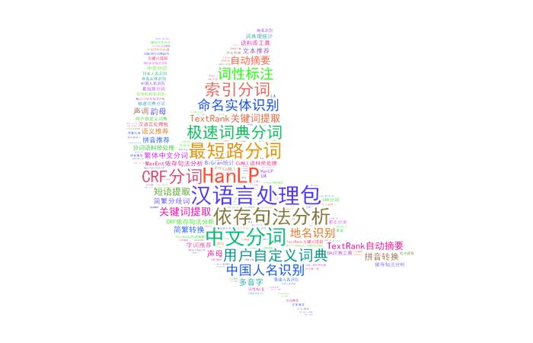
01
简介
HanLP是一系列模型与算法组成的自然语言处理(Natural Language Processing)工具包，目标是普及自然语言处理在生产环境中的应用。
特点:
Logo:
作者:
最新版本:
功能完善
性能高效
架构清晰
语料时新
可自定义
hankcs（何晗）
HanLP2.1

Slide 5
01
简介
HanLP作为面向生产环境的多语种自然语言处理工具包，基于PyTorch和TensorFlow 2.x双引擎，目标是普及落地最前沿的NLP技术。HanLP借助世界上最大的多语种语料库，HanLP2.1支持包括简繁中英日俄法德在内的104种语言上的10种联合任务：
分词、词性标注、命名实体识别、依存句法分析、成分句法分析、语义依存分析、语义角色标注、词干提取、词法语法特征提取、抽象意义表示。
在处理中文语料任务方面，HanLP使用亿级通用语料库训练，可直接API调用，简单高效。包含的功能有：
中文分词、词性标注、命名实体识别、关键词提取、自动摘要、短语提取、拼音转换
简繁转换、文本推荐、依存句法分析、文本分类、文本聚类、wordvec2、语料库工具

Slide 6
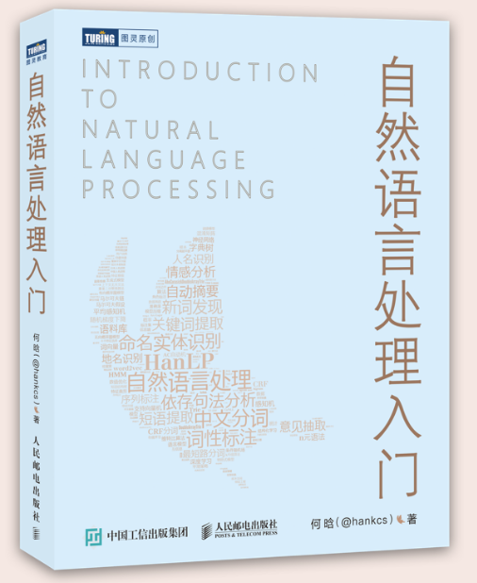
01
简介
自然语言处理(NLP)的目标是使计算机能够像人类一样理解语言。而人类语言是一个复杂的符号系统，人们可以通过不同的方式传递信息，比如文字、语音、手势、信号等。完全通过机器来理解人类语言目前还是一个很困难的任务。
HanLP工具配套书籍:
近年来NLP作为一门学科发展迅速，得到了越来越广泛的应用。而图像、语音、文本是信息记载的不同载体，这些正是深度学习(Deep Learning)的运用范围，目前深度学习在NLP中也取得了很好的结果。
说到信息，在自然语言处理领域中，信息的概念是指在自然语言文本中，特定的事件或事实信息，这些信息通常包括实体(entity)、关系(relation)、事件(event)。例如从新闻中抽取时间、地点、关键人物，或者从技术文档中抽取产品名称、开发时间、性能指标等。

Slide 7
01
简介
书籍目录:
第一章 新手上路
第二章 词典分词
第三章 二元语法与中文分词
第四章 隐马尔可夫模型与序列标注
第五章 感知机分类与序列标注
第六章 条件随机场与序列标注
第七章 词性标注
第八章 命名实体识别
第九章 信息抽取
第十章 文本聚类
第十一章 文本分类
第十二章 依存句法分析
第十三章 深度学习与自然语言处理

Slide 8
01
简介
HanLP工具:
HanLP项目主页：https://github.com/hankcs/HanLP/tree/1.x
HanLP下载地址：https://github.com/hankcs/HanLP/releases
Python接口：https://github.com/hankcs/pyhanlp
HanLP在线演示：http://hanlp.hankcs.com/

Slide 9
01
简介
自然语言处理学习资料推荐:
学术会议
Annual Meeting of the Association for Computational Linguistics (ACL)
Conference on Empirical Methods in Natural Language Processing (EMNLP)
The North American Chapter of the Association for Computational Linguistics (NACAL)
Conference on Computational Natural Language Learning (CoNLL)
International Joint Conference on Natural Language Processing (IJCNLP)
International Conference on Computational Linguistics (COLING)
International Conference on Learning Representations (ICLR)
Association for the Advancement of Artificial Intelligence (AAAI)
The CCF International Conference on Natural Language Processing and Chinese Computing (NLPCC)

Slide 10
01
简介
自然语言处理学习资料推荐:
公开课
CS224n: Natural Language Processing with Deep Learning. https://web.stanford.edu/class/cs224n/
CS224U: Natural Language Understanding. https://web.stanford.edu/class/cs224u/
CS229: Machine Learning. http://cs229.stanford.edu/
网站
NLP-progress: 在各项NLP任务上的排行榜. https://nlpprogress.com/
Paper With Code: 开源代码的知名论文. https://paperswithcode.com/

Slide 11
2
第
部分
HanLP安装配置

Slide 12
02
安装配置
HanLP提供RESTful和native两种API，分别面向轻量级和海量级两种场景。无论何种API何种语言，HanLP接口在语义上保持一致，在代码上坚持开源，下面以Python语言为例。
轻量级RESTful API
仅数KB，适合敏捷开发、移动APP等场景。服务器算力有限，匿名用户配额较少，建议申请公益API秘钥auth。
1.打开电脑终端窗口，执行语句:
pip install hanlp_restful
2.创建客户端，填入服务器地址和秘钥：
from hanlp_restful import HanLPClient
HanLP = HanLPClient('https://www.hanlp.com/api', auth=None, language='zh') # auth不填则匿名，zh中文，mul多语种
Notes:
CRF 目的是在文本对应标签的输出空间中，学习到语言的各种结构(例如：组织名常接在地名的后方)，以便正确地进行标注，称之为结构化学习。LSTM 用来作特征撷取，CRF 则基于特征计算标签组合的全局最优解。

Slide 13
02
安装配置
海量级native API
依赖PyTorch、TensorFlow等深度学习技术，适合专业NLP工程师、研究者以及本地海量数据场景。要求Python 3.6以上，支持Windows。可以在CPU上运行，推荐GPU/TPU。
打开电脑终端窗口，执行下列语句安装2.X版HanLP:
pip install hanlp
执行下列语句可安装1.X版HanLP:
pip install pyhanlp
Notes:
CRF 目的是在文本对应标签的输出空间中，学习到语言的各种结构(例如：组织名常接在地名的后方)，以便正确地进行标注，称之为结构化学习。LSTM 用来作特征撷取，CRF 则基于特征计算标签组合的全局最优解。

Slide 14
02
安装配置
示例
import hanlp #引入hanlp工具
HanLP = hanlp.load(hanlp.pretrained.mtl.CLOSE_TOK_POS_NER_SRL_DEP_SDP_CON_ELECTRA_SMALL_ZH)
# 世界最大中文语料库
HanLP(‘商品和服务’, tasks=‘tok’) #指定执行分词任务
结果
{'tok/fine': ['商品', '和', '服务']}
Notes:
CRF 目的是在文本对应标签的输出空间中，学习到语言的各种结构(例如：组织名常接在地名的后方)，以便正确地进行标注，称之为结构化学习。LSTM 用来作特征撷取，CRF 则基于特征计算标签组合的全局最优解。

Slide 15
3
第
部分
《自然语言处理》第一章

Slide 16
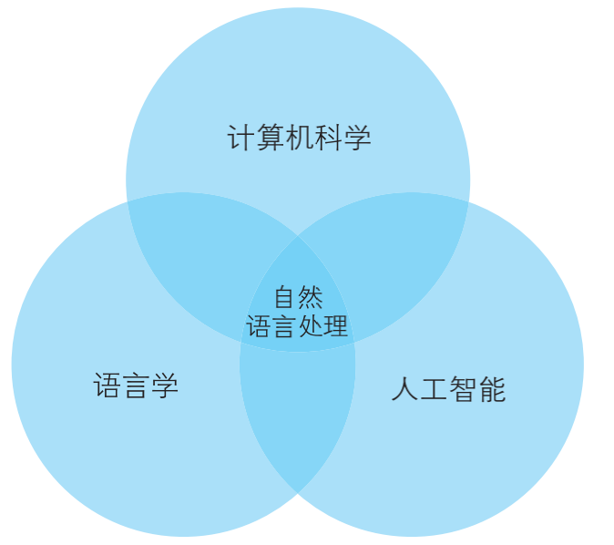
03
第一章 新手上路
自然语言与编程语言
自然语言处理(Natural Language Processing，NLP)是一门融合了计算机科学、人工智能及语言学的交叉学科，它们的关系如下图所示。这门学科研究的是如何通过机器学习等技术，让计算机学会处理人类语言，乃至实现终极目标—理解人类语言或人工智能。
Notes:
CRF 目的是在文本对应标签的输出空间中，学习到语言的各种结构(例如：组织名常接在地名的后方)，以便正确地进行标注，称之为结构化学习。LSTM 用来作特征撷取，CRF 则基于特征计算标签组合的全局最优解。

Slide 17
03
第一章 新手上路
自然语言与编程语言
美国计算机科学家Bill Manaris在《计算机进展》( Advances in Computers)第47卷的《从人机交互的角度看自然语言处理》一文中曾经给自然语言处理提出了如下的定义:
“自然语言处理可以定义为研究在人与人交际中以及在人与计算机交际中的语言问题的一门学科。自然语言处理要研制表示语言能力和语言应用的模型，建立计算框架来实现这样的语言模型，提出相应的方法来不断地完善这样的语言模型，根据这样的语言模型设计各种实用系统，并探讨这些实用系统的评测技术。”
Notes:
CRF 目的是在文本对应标签的输出空间中，学习到语言的各种结构(例如：组织名常接在地名的后方)，以便正确地进行标注，称之为结构化学习。LSTM 用来作特征撷取，CRF 则基于特征计算标签组合的全局最优解。

Slide 18
03
第一章 新手上路
自然语言与编程语言
比较 | 不同 | 例子
词汇量 | 自然语言中的词汇比编程语言中的关键词丰富，我们还可以随时创造各种类型的新词 | 蓝瘦、香菇
结构化 | 自然语言是非结构化的，而编程语言是结构化的
歧义性 | 自然语言含有大量歧义，而编程语言是确定性的 | 这人真有意思:没意思
容错性 | 自然语言错误随处可见，而编程语言错误会导致编译不通过 | “的”、“地”的用法错误
易变性 | 自然语言变化相对迅速嘈杂一些，而编程语言的变化要缓慢得多 | 新时代词汇
简略性 | 自然语言往往简洁、干练，而编程语言就要明确定义 | “老地方见” “老地方”不必指出
所谓结构化，就是指信息具有明确的结构关系，比如编程语言中的类与成员、数据库中的表与字段，都可以通过明确的机制来读写。
Notes:
CRF 目的是在文本对应标签的输出空间中，学习到语言的各种结构(例如：组织名常接在地名的后方)，以便正确地进行标注，称之为结构化学习。LSTM 用来作特征撷取，CRF 则基于特征计算标签组合的全局最优解。

Slide 19
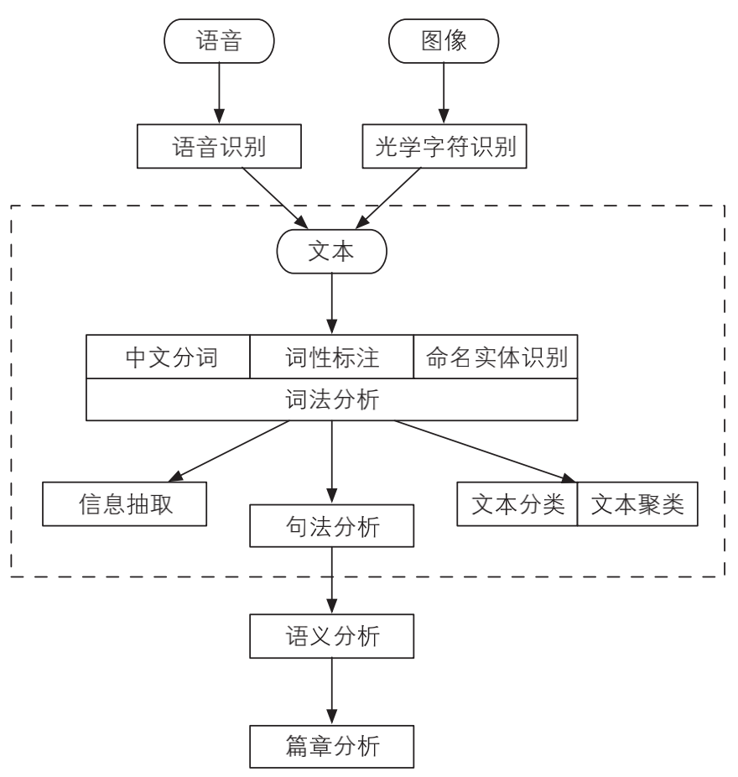
03
第一章 新手上路
自然语言处理的层次
1.语音、图像和文本
自然语言处理系统的输入源一共有3个，即语音、图像与文本。语音和图像这两种形式一般经过识别后转化为文字，转化后就可以进行后续的NLP任务了。
2.中文分词、词性标注和命名实体识别
这3个任务都是围绕词语进行的分析，所以统称词法分析。词法分析的主要任务是将文本分隔为有意义的词语(中文分词)，确定每个词语的类别和浅层的歧义消除(词性标注)，并且识别出一些较长的专有名词(命名实体识别)。对中文而言，词法分析常常是后续高级任务的基础。
3.信息抽取
词法分析之后，文本已经呈现出部分结构化的趋势，根据分析出来的每个单词和附有自己词性及其他标签的数据，抽取出一部分有用的信息，关键词、专业术语等，也可以根据统计学信息抽取出更大颗粒度的文本。
Notes:
CRF 目的是在文本对应标签的输出空间中，学习到语言的各种结构(例如：组织名常接在地名的后方)，以便正确地进行标注，称之为结构化学习。LSTM 用来作特征撷取，CRF 则基于特征计算标签组合的全局最优解。

Slide 20
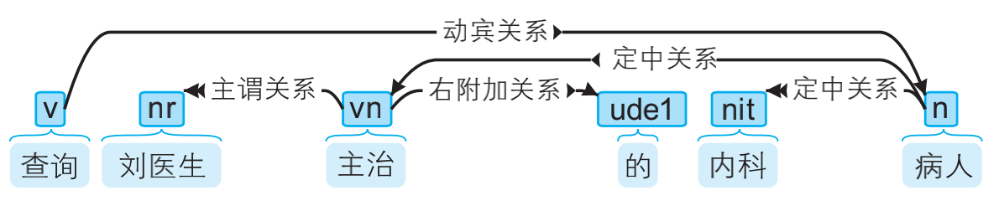
03
第一章 新手上路
自然语言处理的层次
4.文本分类与文本聚类
将文本拆分为一系列词语之后，就可以对文本进行分类和聚类操作，找出相类似的文本。
5.句法分析
词法分析只能得到零散的词汇信息，计算机不知道词语之间的关系。在一些问答系统中，需要得到句子的主谓宾结构，这就是句法分析得到的结果，如下图所示：
不仅是问答系统或搜索引擎，句法分析还经常应用有基于短语的机器翻译，给译文的词语重新排序。
Notes:
CRF 目的是在文本对应标签的输出空间中，学习到语言的各种结构(例如：组织名常接在地名的后方)，以便正确地进行标注，称之为结构化学习。LSTM 用来作特征撷取，CRF 则基于特征计算标签组合的全局最优解。

Slide 21
03
第一章 新手上路
自然语言处理的层次
6.语义分析与篇章分析
相较于句法分析，语义分析侧重语义而非语法。它包括词义消歧(确定一个词在语境中的含义，而不是简单的词性)、语义角色标注(标注句子中的谓语与其他成分的关系)乃至语义依存分析(分析句子中词语之间的语义关系)。
7.其他高级任务
自动问答、自动摘要、机器翻译
注意，一般认为信息检索(Information Retrieve，IR)是区别于自然语言处理的独立学科，IR的目标是查询信息，而NLP的目标是理解语言。
Notes:
CRF 目的是在文本对应标签的输出空间中，学习到语言的各种结构(例如：组织名常接在地名的后方)，以便正确地进行标注，称之为结构化学习。LSTM 用来作特征撷取，CRF 则基于特征计算标签组合的全局最优解。

Slide 22
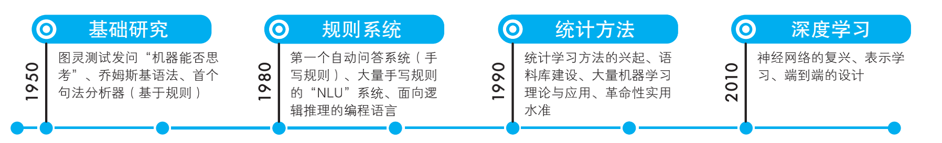
03
第一章 新手上路
自然语言处理的流派
1.基于规则的专家系统
规则，指的是由专家手工制定的确定性流程。专家系统要求设计者对所处理的问题具备深入的理解，并且尽量以人力全面考虑所有可能的情况。它最大的弱点是难以拓展。当规则数量增加或者多个专家维护同一个系统时，就容易出现冲突。
2.基于统计的学习方法
人们使用统计方法让计算机自动学习语言。所谓“统计”，指的是在语料库上进行的统计。所谓“语料库”，指的是人工标注的结构化文本。
统计学习方法其实是机器学习的别称，而机器学习则是当代实现人工智能的主要途径。
3.历史
Notes:
CRF 目的是在文本对应标签的输出空间中，学习到语言的各种结构(例如：组织名常接在地名的后方)，以便正确地进行标注，称之为结构化学习。LSTM 用来作特征撷取，CRF 则基于特征计算标签组合的全局最优解。

Slide 23

03
第一章 新手上路
机器学习
1.什么是机器学习
美国工程院院士 Tom Mitchell 给过一个更明确的定义，机器学习指的是计算机通过某项任务的经验数据提高了在该项任务上的能力。
2.模型
模型是对现实问题的数学抽象，由一个假设函数以及一系列参数构成。以下就是最简单的模型公式：
$$f\left(x\right)=ω∗x+b$$
其中，$ω$和 $b$是函数的参数，而$x$是函数的自变量。不过模型并不包括具体的自变量x，因为自变量是由用户输入的。自变量 $x$ 是一个特征向量，用来表示一个对象的特征。
Notes:
CRF 目的是在文本对应标签的输出空间中，学习到语言的各种结构(例如：组织名常接在地名的后方)，以便正确地进行标注，称之为结构化学习。LSTM 用来作特征撷取，CRF 则基于特征计算标签组合的全局最优解。

Slide 24
03
第一章 新手上路
机器学习
3.特征
特征指的是事物的特点转化的数值。
如何挑选特征，如何设计特征模板，这称作特征工程。特征越多，参数就越多；参数越多，模型就越复杂。
4.数据集
样本的集合在机器学习领域称作数据集，在自然语言处理领域称作语料库。
5.监督学习
如果数据集附带标准答案 y，则此时的学习算法称作监督学习。学习一遍误差还不够小，需要反复学习、反复调整。此时的算法是一种迭代式的算法，每一遍学习称作一次迭代。这种在有标签的数据集上迭代学习的过程称作训练。
6.无监督学习
如果我们只给机器做题，却不告诉它参考答案，机器仍然可以学到知识吗？可以，此时的学习称作无监督学习，而不含标准答案的数据集被称作无标注的数据集。无监督学习一般用于聚类和降维，降维指的是将样本点从高维空间变换成低维空间的过程。
Notes:
CRF 目的是在文本对应标签的输出空间中，学习到语言的各种结构(例如：组织名常接在地名的后方)，以便正确地进行标注，称之为结构化学习。LSTM 用来作特征撷取，CRF 则基于特征计算标签组合的全局最优解。

Slide 25
03
第一章 新手上路
机器学习
7.其他类型的机器学习算法
半监督学习：如果我们训练多个模型，然后对同一个实例执行预测，会得到多个结果。如果这些结果多数一致，则可以将该实例和结果放到一起作为新的训练样本，用力啊扩充训练集。这样的算法被称为半监督学习。
强化学习：现实世界中的事物之间往往有很长的因果链：我们要正确地执行一系列彼此关联的决策，才能得到最终的成果。这类问题往往需要一边预测，一边根据环境的反馈规划下次决策。这类算法被称为强化学习。
Notes:
CRF 目的是在文本对应标签的输出空间中，学习到语言的各种结构(例如：组织名常接在地名的后方)，以便正确地进行标注，称之为结构化学习。LSTM 用来作特征撷取，CRF 则基于特征计算标签组合的全局最优解。

Slide 26
03
第一章 新手上路
语料库
1.中文分词语料库
中文分词语料库指的是，由人工正确切分的句子集合。以著名的1998年《人民日报》语料库为例：
先 有 通货膨胀 干扰，后 有 通货 紧缩 叫板。
2.词性标注语料库
它指的是切分并为每个词语制定一个词性的语料。依然以《人民日报》语料库为例：
迈向/v 充满/v 希望/n 的/u 新/a 世纪/n --/w 一九九八年/t 新年/t 讲话/n
Notes:
CRF 目的是在文本对应标签的输出空间中，学习到语言的各种结构(例如：组织名常接在地名的后方)，以便正确地进行标注，称之为结构化学习。LSTM 用来作特征撷取，CRF 则基于特征计算标签组合的全局最优解。

Slide 27
03
第一章 新手上路
语料库
3.命名实体识别语料库
这种语料库人工标注了文本内部制作者关心的实体名词以及实体类别。比如《人民日报》语料库中-共含有人名、地名和机构名3种命名实体:
萨哈夫/nr 说/v ,/w 伊拉克/ns 将/d 同/p [联合国/nt 销毁/v 伊拉克/ns 大规模/b 杀伤性/n 武器/n 特别/a 委员会/n] /nt 继续/v 保持/v 合作/v 。/w
这个句子中的加粗词语分别是人名、地名和机构名。中括号括起来的是复合词，我们可以观察到:有时候机构名和地名复合起来会构成更长的机构名，这种构词法上的嵌套现象增加了命名实体识别的难度。
Notes:
CRF 目的是在文本对应标签的输出空间中，学习到语言的各种结构(例如：组织名常接在地名的后方)，以便正确地进行标注，称之为结构化学习。LSTM 用来作特征撷取，CRF 则基于特征计算标签组合的全局最优解。

Slide 28
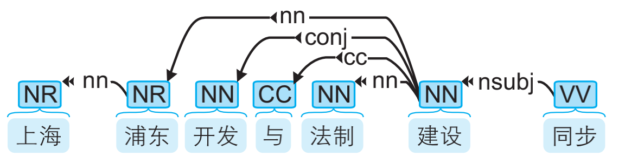
03
第一章 新手上路
语料库
4.句法分析语料库
汉语中常用的句法分析语料库有CTB(Chinese Treebank，中文树库)，其中一个句子可视化后如下图所示：
中文单词上面的英文标签标示词性，而箭头表示有语法联系的两个单词，具体是何种联系由箭头上的标签标示。
Notes:
CRF 目的是在文本对应标签的输出空间中，学习到语言的各种结构(例如：组织名常接在地名的后方)，以便正确地进行标注，称之为结构化学习。LSTM 用来作特征撷取，CRF 则基于特征计算标签组合的全局最优解。

Slide 29
03
第一章 新手上路
语料库
5.文本分类语料库
它指的是人工标注了所属分类的文章构成的语料库。
6.语料库的建设
语料库建设指的是构建一份语料库的过程，分为规范制定、人员培训与人工标注这三个阶段。针对不同类型的任务，人们开发出许多标注软件，其中比较成熟的一款是brat，它支持词性标注、命名实体识别和句法分析等任务。
Notes:
CRF 目的是在文本对应标签的输出空间中，学习到语言的各种结构(例如：组织名常接在地名的后方)，以便正确地进行标注，称之为结构化学习。LSTM 用来作特征撷取，CRF 则基于特征计算标签组合的全局最优解。

Slide 30
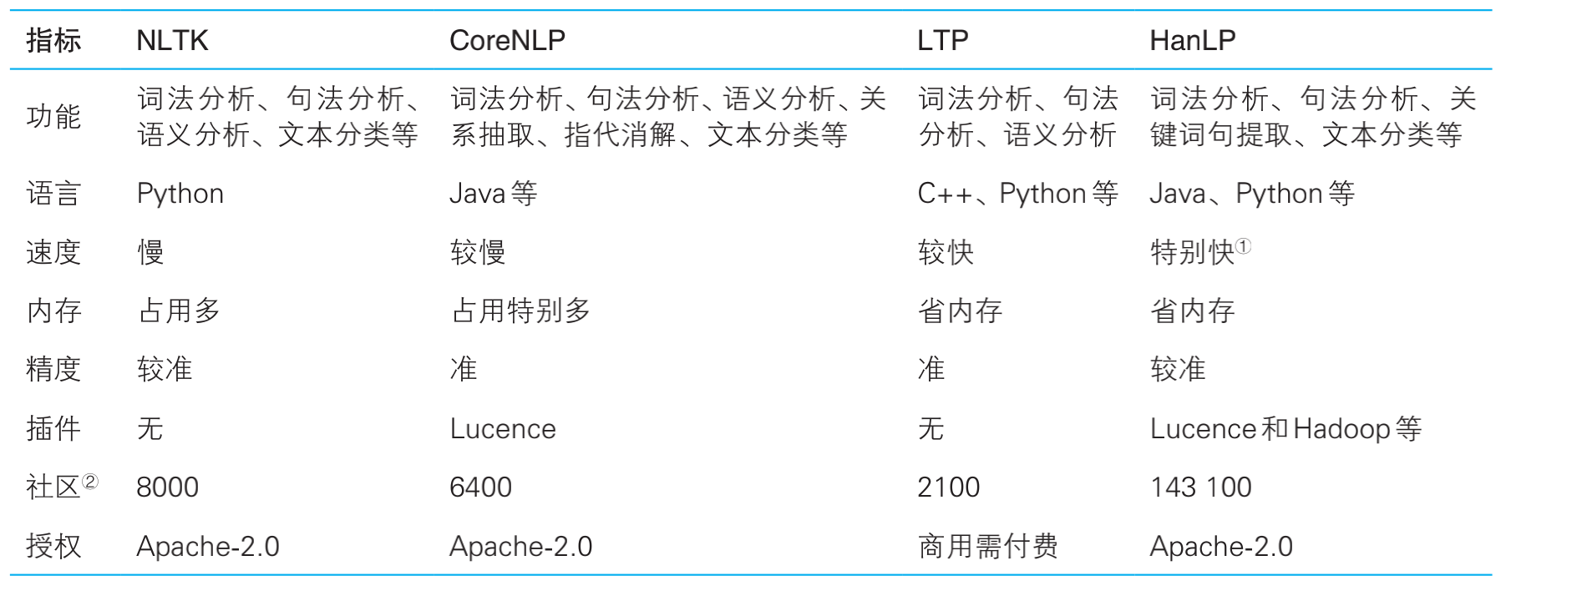
03
第一章 新手上路
开源工具
主流NLP工具比较
Notes:
CRF 目的是在文本对应标签的输出空间中，学习到语言的各种结构(例如：组织名常接在地名的后方)，以便正确地进行标注，称之为结构化学习。LSTM 用来作特征撷取，CRF 则基于特征计算标签组合的全局最优解。

Slide 31
03
第一章 新手上路
本章小结
本章给出了人工智能、机器学习与自然语言处理的宏观缩略图与发展时间线。机器学习是人工智能的子集，而自然语言处理则是人工智能与语言学、计算机科学的交集。这个交集虽然小，它的难度却很大。为了实现理解自然语言这个宏伟目标，人们尝试了规则系统，并最终发展到基于大规模语料库的统计学习系统。
Notes:
CRF 目的是在文本对应标签的输出空间中，学习到语言的各种结构(例如：组织名常接在地名的后方)，以便正确地进行标注，称之为结构化学习。LSTM 用来作特征撷取，CRF 则基于特征计算标签组合的全局最优解。

Slide 32
4
第
部分
总结

Slide 33
04
总结
HanLP作为一款自然语言处理开发包，现已成为Github上用户量最多的开源汉语自然语言处理工具。HanLP与其他开源的NLP工具包相比，不仅具有词法分析、句法分析、关键词提取、文本分类等功能，还具有运行速度快、节省内存、精度高、开发社区广等特点，已经被广泛应用于Lucene、Solr、ElasticSearch、hadoop、android、Resin等平台。
HanLP中包含多种成熟的生产级代码，并配套《自然语言处理入门》参考书籍，适合于将自然语言处理算法快速布置到生产环境中，对于入门自然语言处理领域也非常有帮助。
Notes:
CRF 目的是在文本对应标签的输出空间中，学习到语言的各种结构(例如：组织名常接在地名的后方)，以便正确地进行标注，称之为结构化学习。LSTM 用来作特征撷取，CRF 则基于特征计算标签组合的全局最优解。

Slide 34
谢谢！
时间：2021.xx.xx

